Slide 2
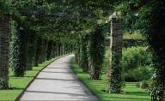
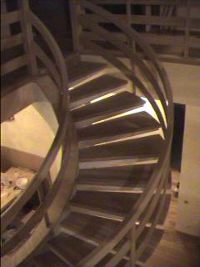
Ребята!
Приглашаю вас в страну «Лингвиния» . Добраться к ней можно по Океану Знаний.
У подножия высокой расположился удивительный город.
Его охраняет грозный …. Но вы его не бойтесь!
Смелее проходите по зеленой ….
Дождитесь, когда белокрылый …. поднимется к ….
и его тень упадет на заброшенную старую …..
Она приведет вас к нужному месту.
Ваш попутчик и гид Грамотей

Slide 3
Г_ра -
о
горы

Slide 4
ЛЕ_ -
В
ЛЬВЫ

Slide 5
А_ _ЕЯ
ЛЛ

Slide 6
Голу_ь-
б
голуби

Slide 7
Обл_ко
а

Slide 8
Лес_ница
т

Slide 9
Части речи
имена существительные
имена прилагательные
предлог
глагол

Slide 10
ТЕМА «ГЛАГОЛ КАК ЧАСТЬ РЕЧИ»
его значение
вопросы
роль в предложении

Slide 11
Ребята! Почему эта часть речи получила такое название?

Slide 12
«глаголеть» – говорить
слово «глагол» означает
«слово», «речь»

Slide 13
Что без меня предметы?
Лишь названья.
А я приду – всё в действие придёт:
Л . тит ракета.
Люди строят здан. я.
Цв. тут в .сенние с. ды.
И хле . в п. лях растёт.
е
ь
е
е
а
б
о

Slide 14
Что я делаю? – удивился незнакомец. – С тобой разговариваю. Еще дышу носом, моргаю глазами, улыбаюсь ртом.

Slide 15
Или, может быть, ты хочешь знать, что я делал, пока тебя не было? Я рубил дрова, поливал цветы и посыпал песком дорожки.

Slide 16
А теперь угадай, что я буду делать, дальше? Я буду расспрашивать тебя, кто ты такой и что делаешь в моем доме.

Slide 17
Такой уж у меня характер деятельный. Я все время что-нибудь ДЕЛАЮ.

Slide 18
Дядюшка Глагол делает так много дел:
Читает
Играет
Рисует
Несет
Бегает
Катается

Slide 19
Я- страшное дело -какой деловой:
В любые дела ухожу с головой,
Задачи решаю, на скрипке играю,
Сынишку соседки в коляске катаю.
Я пряжу мотаю, и хлеб покупаю,
И на стадионе голы забиваю.

Slide 20
ПРОВЕРЬ СЕБЯ!
Я- страшное дело -какой деловой:
В любые дела ухожу с головой,
Задачи решаю, на скрипке играю,
Сынишку соседки в коляске катаю.
Я пряжу мотаю, и хлеб покупаю,
И на стадионе голы забиваю.

Slide 21
Как отличить глаголы от других частей речи?

Slide 22
Как действовать?
Ставить вопрос
Вдумываться в значение

Slide 23
Поиграй-ка!
Вытирал
Подметал
Зашивал
Самосвал
Носил
Повредил
Крокодил
Обжег
Флажок
Дружок

Slide 24
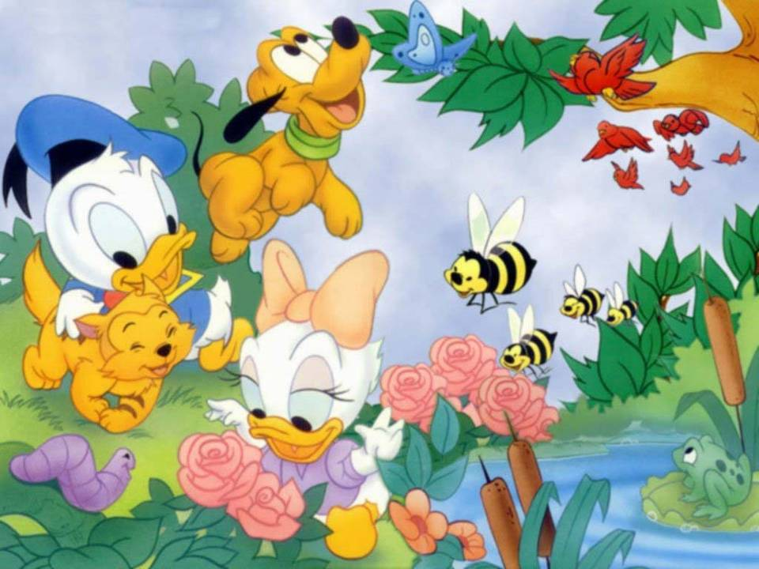
Подбери к каждому существительному как можно больше глаголов

Slide 25
Расскажи все, что ты уже знаешь о глаголах, по плану:
Что обозначают глаголы?
На какие вопросы отвечают глаголы?
Когда и для чего мы используем глаголы в
речи?
Каким членом предложения является?

Slide 26
Глаголы
Обозначают действия предметов
Отвечают на вопросы: Что делать? Что сделать?Что делает? Что делал? Что сделает? Что будет делать?
В предложении являются сказуемым

Slide 27
Спасибо за урок!

